Slide 1
Prikupljanje podataka

Slide 2
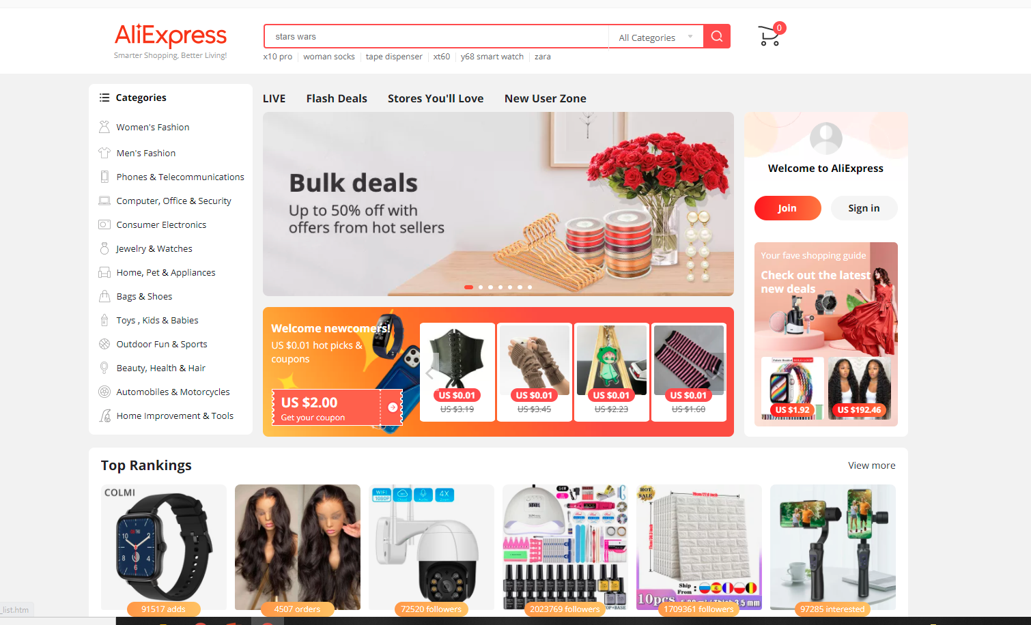
AliExpress

Slide 3
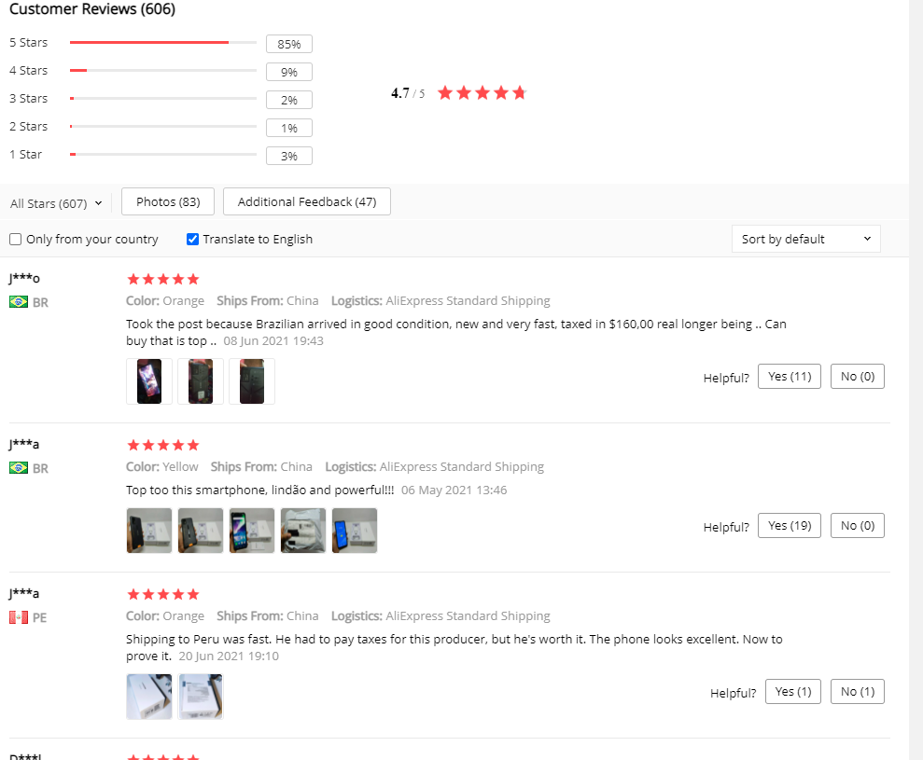
Komentari

Slide 4
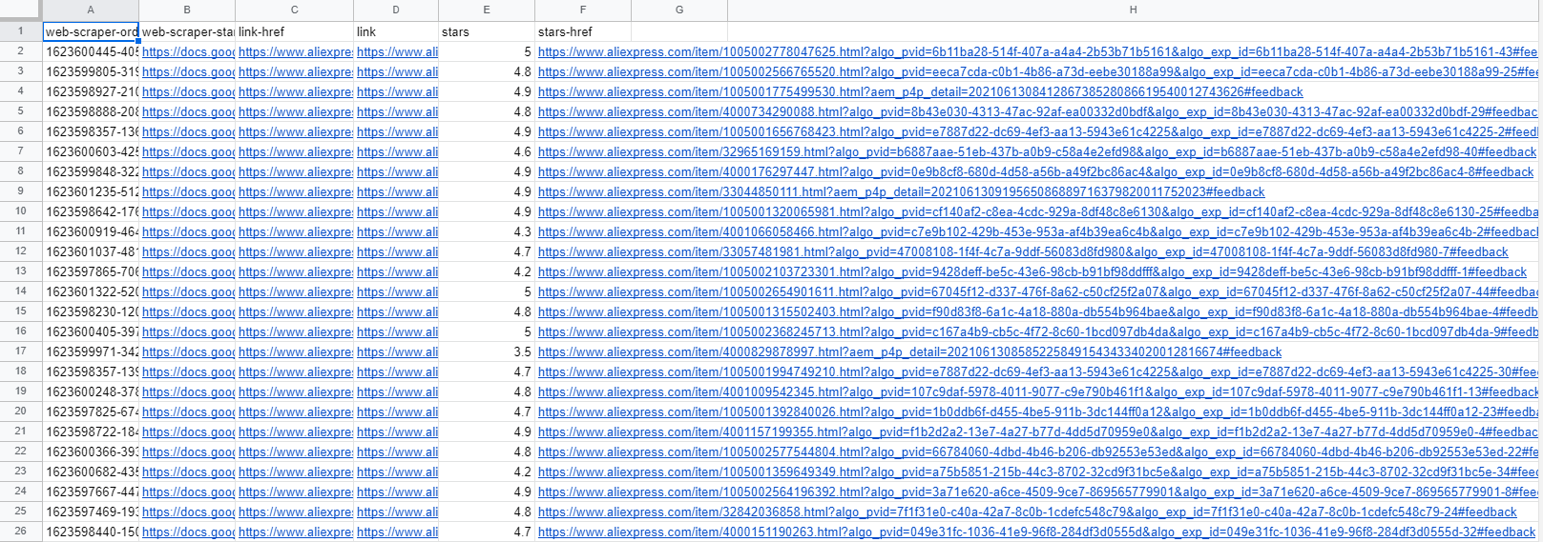
Linkoi na proizvode-Web Scraper

Slide 5
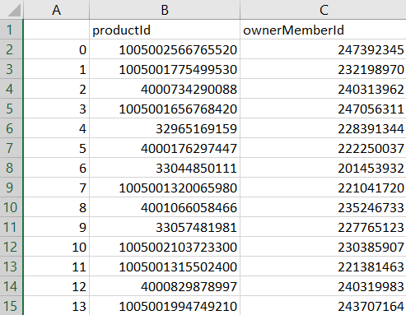
ID za proizvode

Slide 6
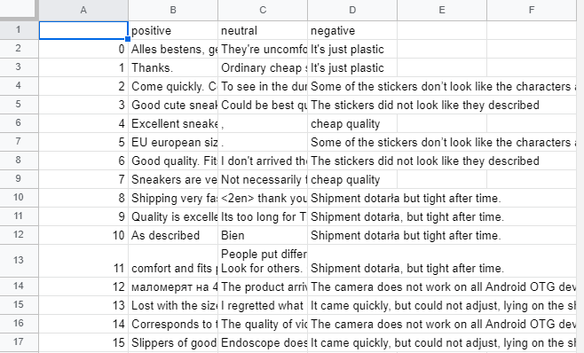
Komentari

Slide 7
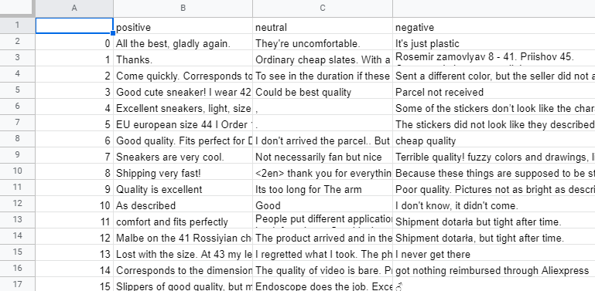
Komentari prevedeni

